Slide 1
Правильно вимовляю слова
зі звуками [г] і [ґ]
та записую їх

Slide 2
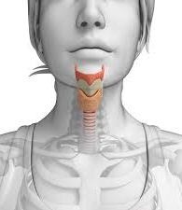
[г] гортанний щілинний
[ґ] - задньоязиковий проривний
Різницю в роботі мовних органів при вимові цих звуків можна відчути на дотик, прикладаючи пальці до гортані.

Slide 3
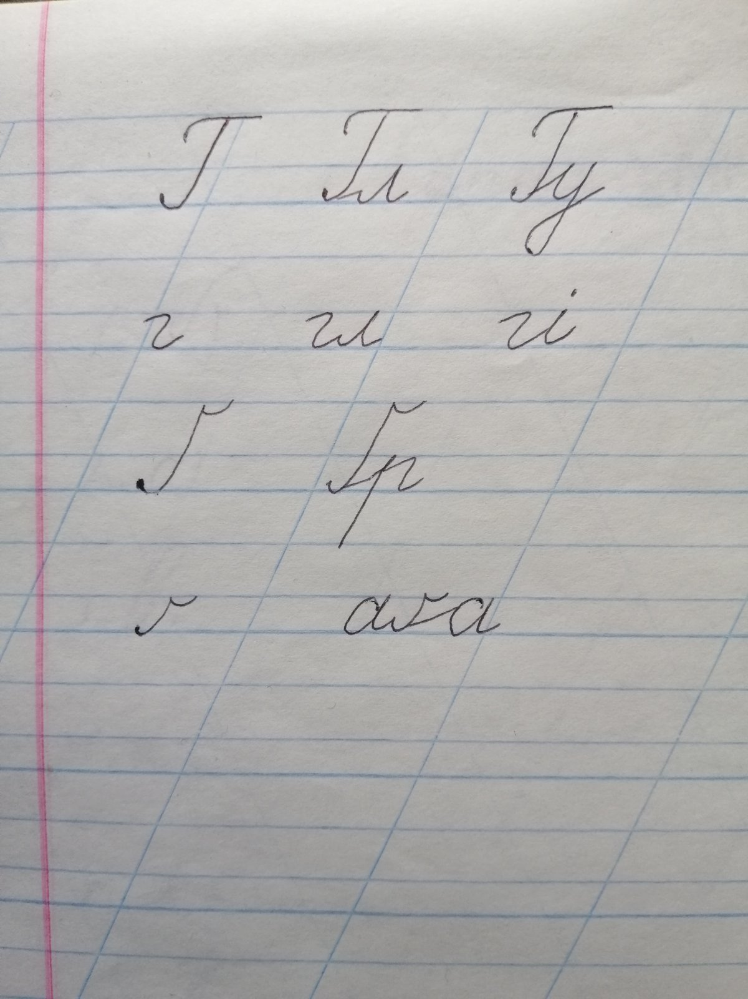
Письмо букв г і ґ

Slide 4
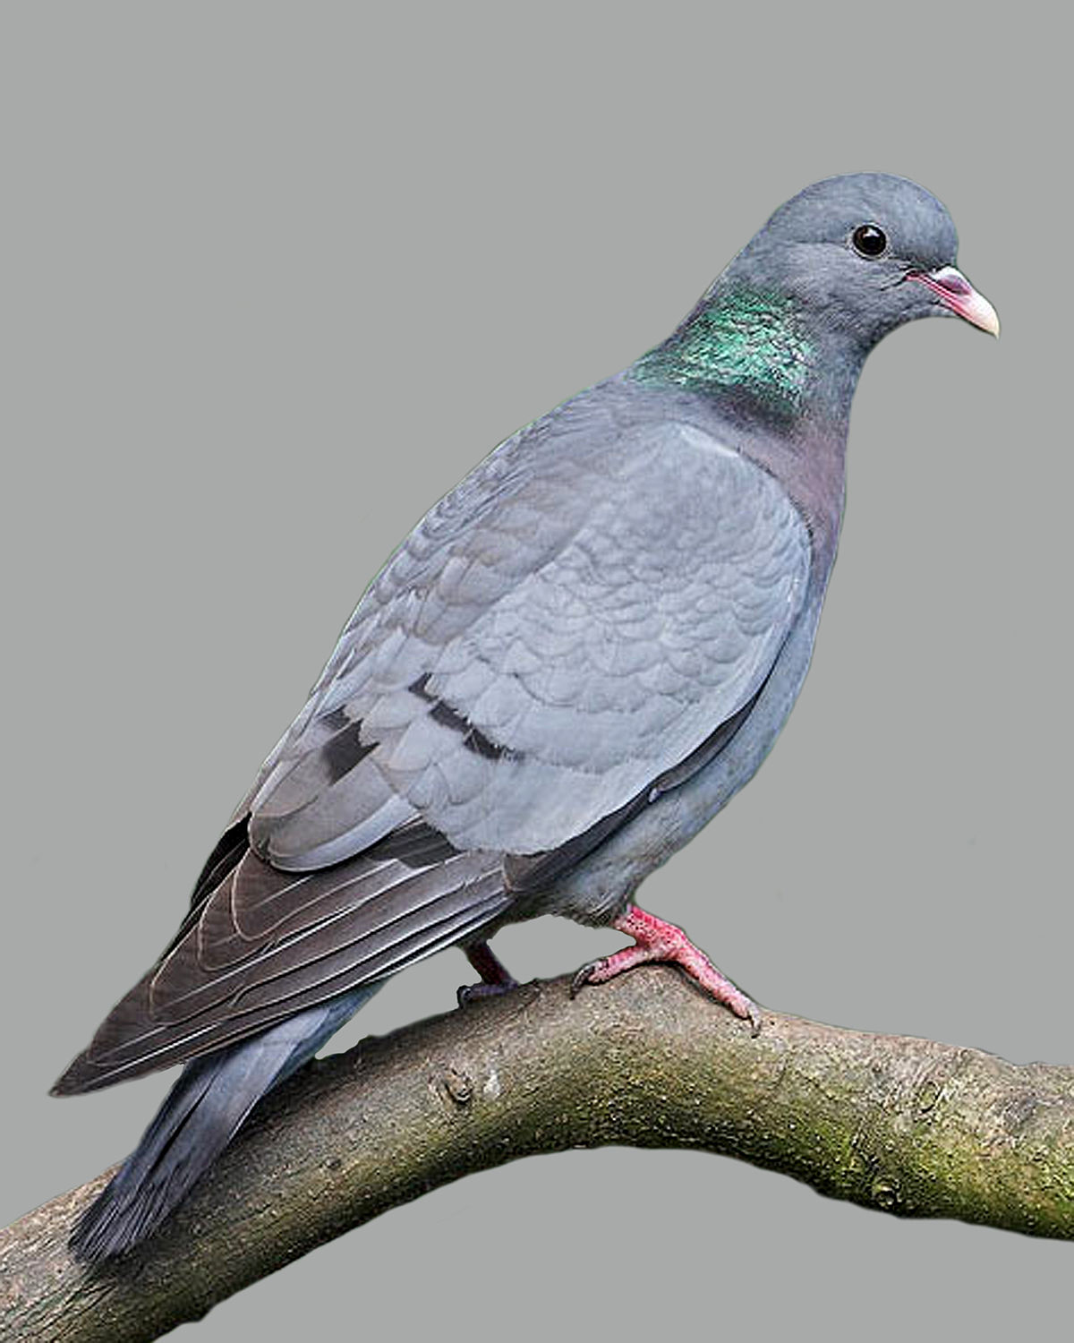
голуб - гуля

Slide 5
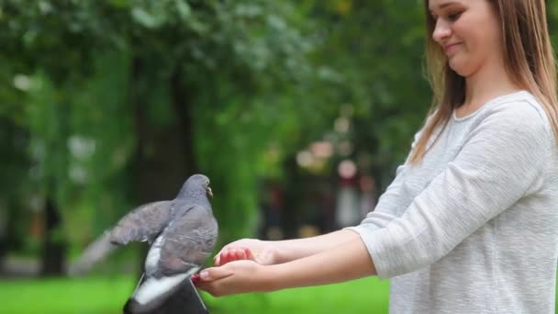
Галинка годує гулю.

Slide 6
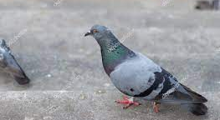
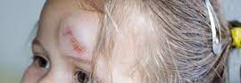
гуля
ґуля

Slide 7
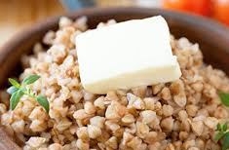
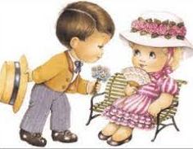
ґречний
гречаний

Slide 8
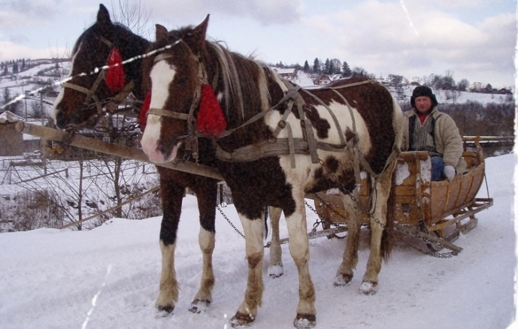
ґринджоли

Slide 9
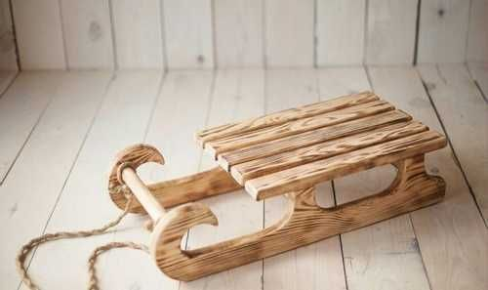
санчата –
ґринджолята

Slide 10
Словниковий диктант
  Гарбуз, Гриць, ґрунт, гора, ґедзь, ґудзик, ґанок, гуси.

